Slide 1
第一章：随机事件与概率（3）
独立重复试验概型
与
复习

Slide 2
独立试验概型
相互独立的试验
设有随机试验 E₁, E₂,.., E_{n}, 如果对 E_{i} 的任意结果（事件）A_{i}，i=1,2,…,n，都有
P(A₁A₂…A_{n})=P(A₁) P(A₂) …P(A_{n})
则称随机试验 E₁, E₂,.., E_{n}相互独立.
例如
试验E₁：掷一枚硬币，观察出现正反面的情况
试验E₂：掷一颗骰子，观察出现的点数
显然，试验 E₁,E₂ 的先后次序不影响每次试验的结果，所以 E₁,E₂ 是相互独立的。

Slide 3

n重伯努利试验
贝努利试验
设随机试验E只有两种可能的结果: A及 ,且P(A)=p, 在相同的条件下将E重复进行n次独立试验,则称这一串试验为n重伯努利试验，简称伯努利试验.
例如，用相同的方法重复投掷同一枚硬币。

Slide 4

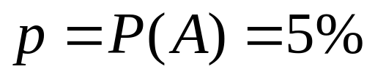
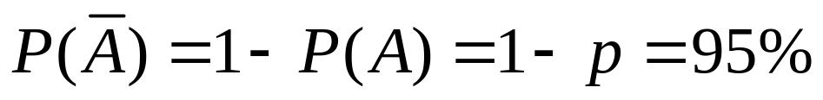
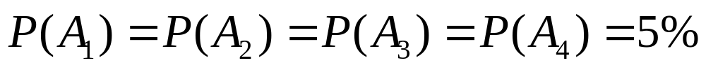
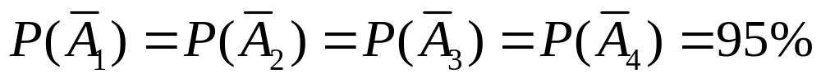
例 一批产品的次品率为 5%，从中每次任取一个，检验后放回，再取一个， 连取 4 次．求 4 次中恰有 2 次取到次品的概率．
分析
n=4 的伯努利试验
设Ｂ＝｛恰好有 2 次取到次品｝, Ａ＝｛取到次品｝，
则 ＝｛取到正品｝．
Ａ_{i}={第i次抽样抽到次品}

Slide 5
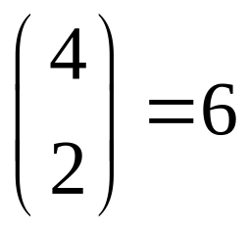
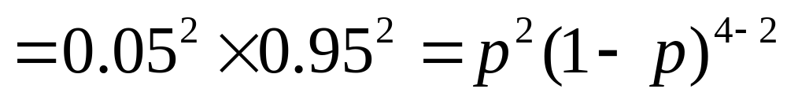
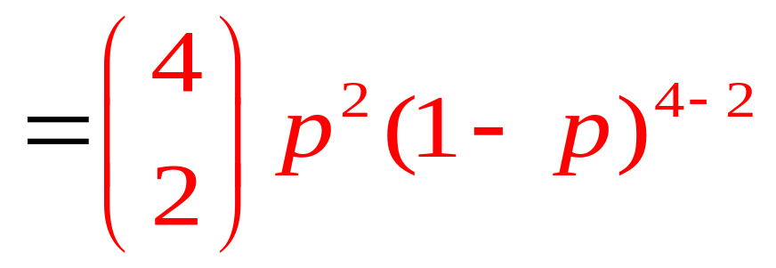
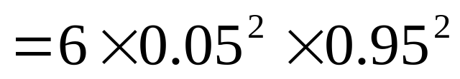
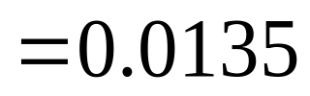
四次抽样中Ａ恰好发生两次（有两次取到次品）的情况有
因为Ａ₁，Ａ₂，Ａ₃，Ａ₄ 相互独立，所以

Slide 6
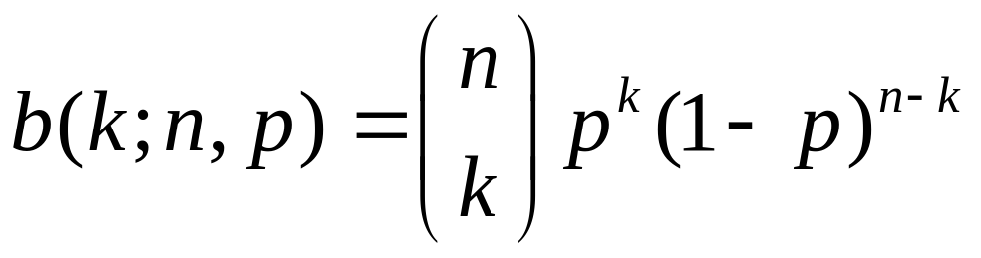
伯努利定理
定理
设伯努利试验中 P(A)= p ，则n重独立伯努利试验中恰好成功k次的概率为
其中k＝ 0，1，2，...，n.

Slide 7
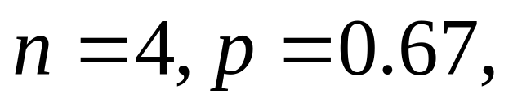
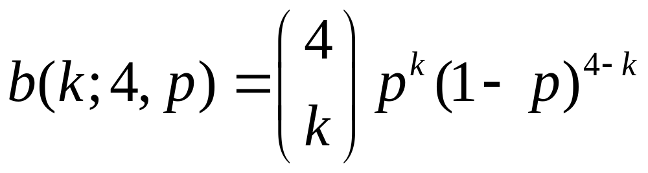
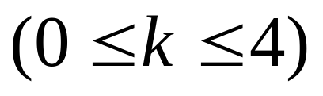
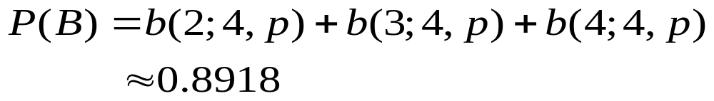
例 有一批棉花种子,其出苗率为0.67,现每穴种4粒种子,
(1) 求恰有ｋ粒出苗的概率(0≤k≤4)；
(2) 求至少有两粒出苗的概率．
解
(1) 该试验为4 重伯努利试验，
(2) 设Ｂ表示至少有2粒出苗的事件,则

Slide 8
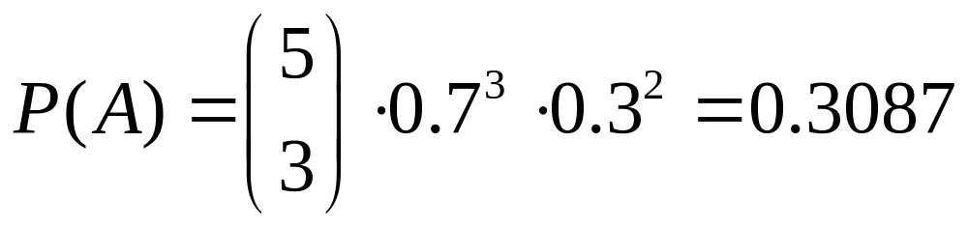
例 设某人打靶，命中率为0.7，重复射击5次，求恰好命中3次的概率。
解 该试验为5重伯努利试验，且
n=5, p=0.7, 1-p=0.3, k=3
所求概率为

Slide 9
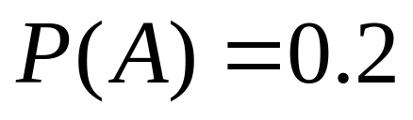
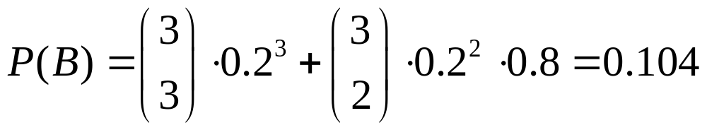
例 设某电子元件的使用寿命在1000小时以上的概率为0.2，当三个电子元件相互独立使用时，求在使用了1000小时的时候，最多只有一个损坏的概率。
解 设A表示“元件使用1000小时不坏”，则
设B表示“三个元件中至多一个损坏”，则

Slide 10
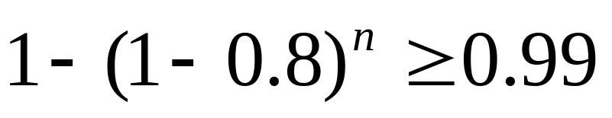
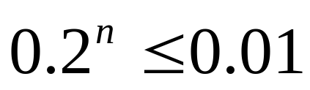
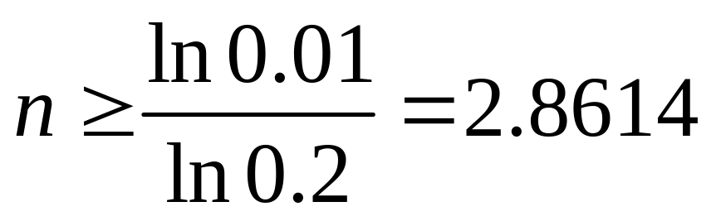
例 一批种子的发芽率为80%，试问每穴至少播种几粒种子，才能保证99%以上的穴不空苗。
分析：“穴不空苗”即“至少有一颗种子发芽”
解 假设播n颗种子，则依题意可得
即
可解得
所以，每个穴中宜种3颗种子。

Slide 11
例题选讲

Slide 12
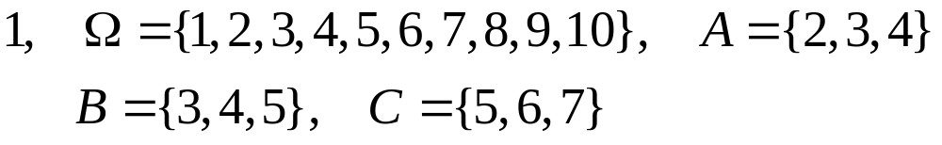
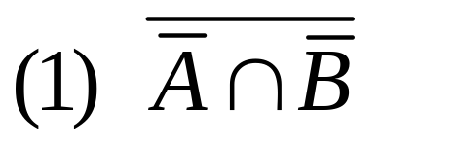
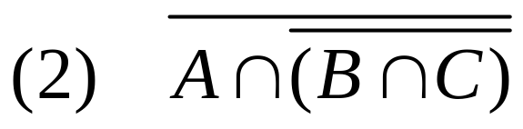
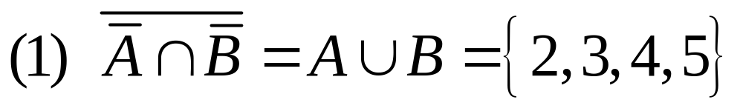
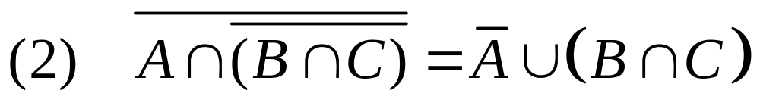
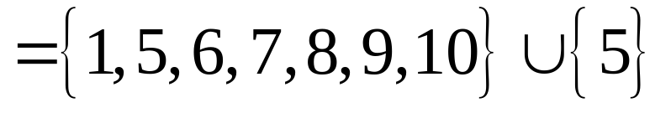
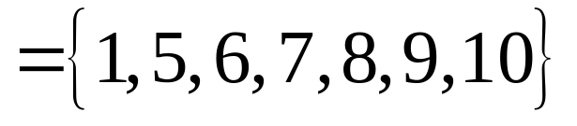
练一练
求下列事件
解

Slide 13
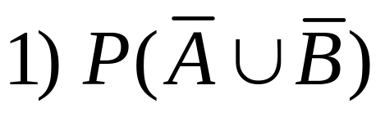
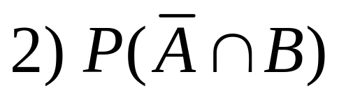
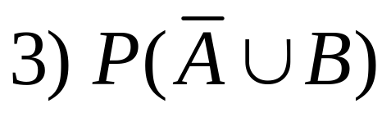
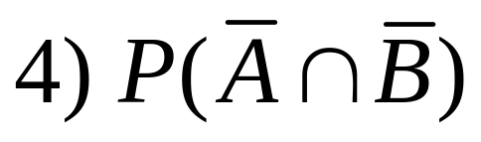
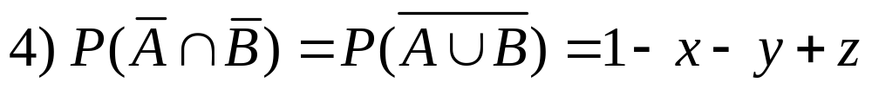
练一练
用x, y, z 表示下列事件的概率：
解

Slide 14
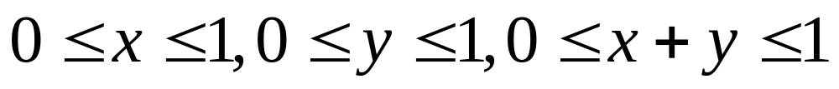
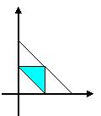
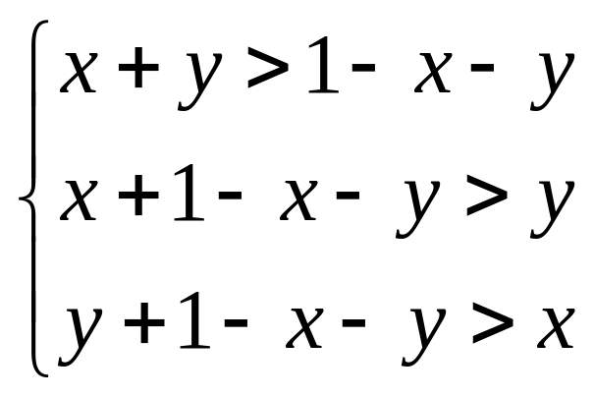
讨论
将线段AB任意分成三段AC、CD、DB，试求这
三段可构成三角形的概率。
解 如图，设AB长为1，AC长为x，CD长为y，则
DB长为1-x-y
A C D B
于是x，y应满足
设A表示“三段可构成三角形”
则A发生的充分必要条件是
所以，所求概率为0.25

Slide 15
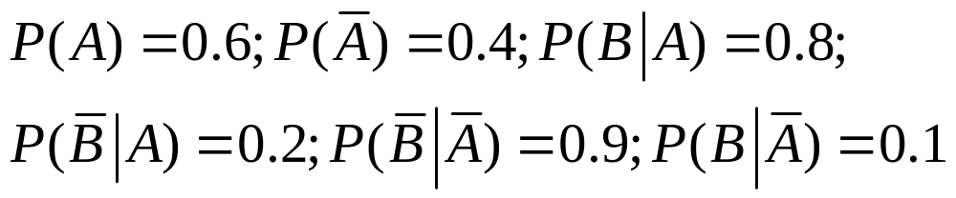
讨论
发报台分别以概率 0.6 和 0.4发出信号“ ．”
和“ － ”，由于通信系统受到干扰，当发出信
号“ ．”时，收报台分别以概率 0.8 及 0.2 收
到信号 “ ．”和“ － ”，同样，当发报台发
出信号“ － ”时，收报台分别以概率 0 .9 和
0.1 收到信号“ － ”和“ ．”．求
(1) 收报台收到信号“ ．”的概率．
(2） 当收报台收到信号“ ．”时，发报台确系
发出信号“ ．”的概率．
设“发出信号.”为事件A，“接收信号.”为B
则

Slide 16
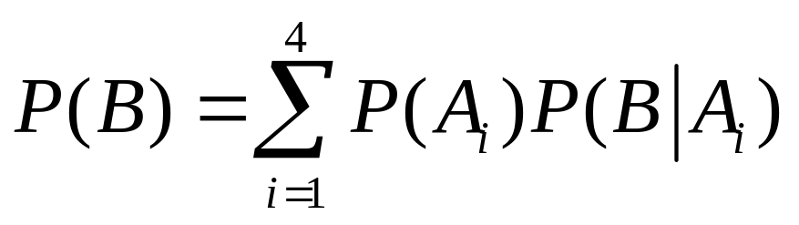
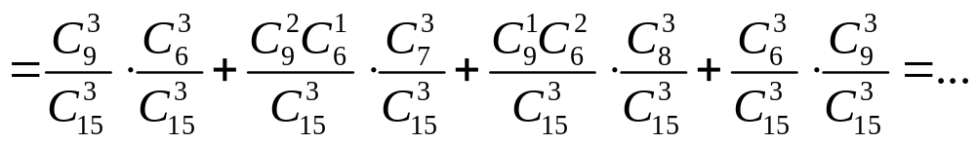
在一盒子中装有15个乒乓球，其中有9个新球。
在第一次比赛时任意取出三个球，比赛后仍放回原
盒中；在第二次比赛时同样任意取出三个球，求第
二次取出的三个球均为新球的概率。
解 设第一次取出的球为“3新”、“2新1旧”、“1新2旧”“3旧”分别为事件A₁、A₂、A₃、A₄；“第二次取出三个新球”为事件B，则

Slide 17
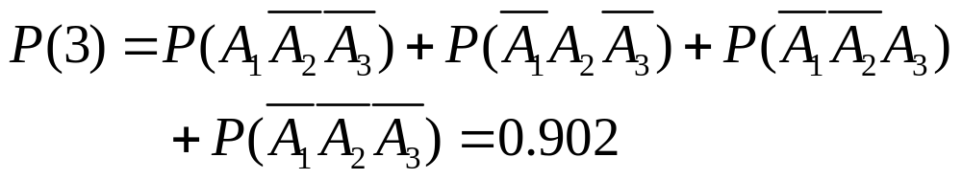
某工人照看三台机床，一个小时内1号，2号，3号机床需要照看的概率分别为0.3, 0.2, 0.1。设各机床之间是否需要照看是相互独立的，求在一小时内：1）没有一台机床需要照看的概率；2）至少有一台不需要照看的概率；3）至多有一台需要照看的概率。
解 设A_{i}表示“第i台机床需要照看”，（i=1，2，3）
则 P（A₁）=0.3； P（A₂）=0.2； P（A₃）=0.1；

Slide 18
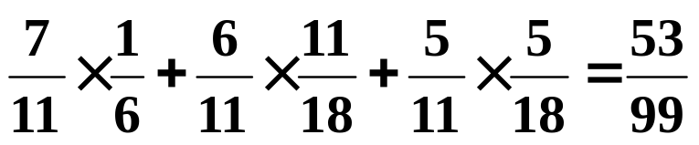
练习：
第一只盒子装有5只红球，4只白球；第二只盒子装有4只红球，5只白球。先从第一盒中任取2只球放入第二盒子中去，然后从第二盒中任取一只球。求取到白球的概率？
如何分类：
思路1：我们将第一盒中取的球分为两类：
设A_{i}表示“第一盒中取的球中有 i 个红球”，（i=0，1，2）
P(W)=P(W|A₀)P(A₀)+P(W|A₁)P(A₁)+P(W|A₂)P(A₂)
=

Slide 19
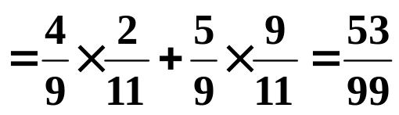
思路 2
B: 最后取到的球是否为第一盒中的球。
往年真题 ： 袋中有15个球，10个红球，5个黄球。不放回地分两次从袋中将球逐个取出，第一次取5个球，第二次取6个球。求以下事件的概率：
(1) 第二次6个球中的第5个是红球；
(2) 第一次5个球中有2个黄球且第二次6个球中有4个红球；
(3) 第一次5个球中有3个红球或第二次6个球中有2个黄球；

Slide 20
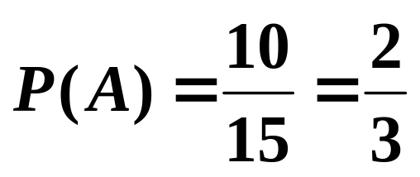
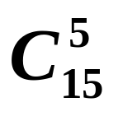
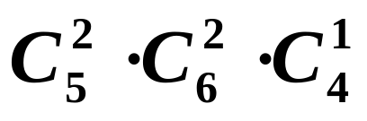
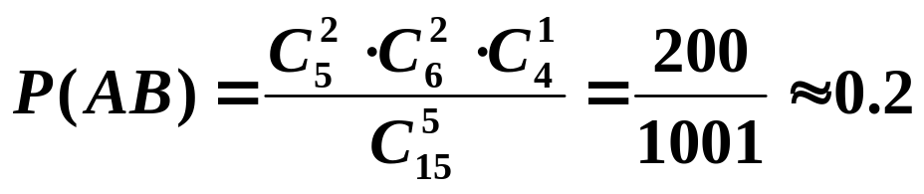
解： (1) 设A：第二次6个球中的第5个是红球
(2) 设A：第一次5个球中有2个黄球
B：第二次6个球中有4个红球
原问题转换为求P(AB)
①: Ω:
AB:

Slide 21
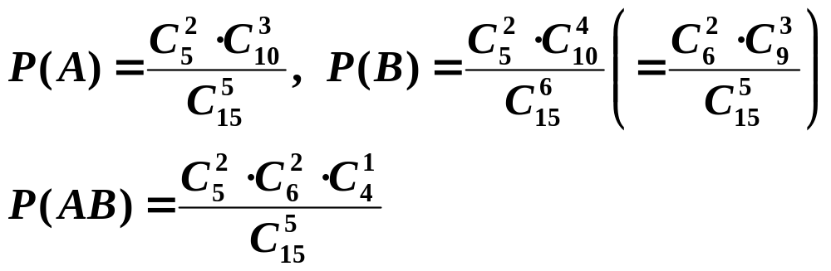
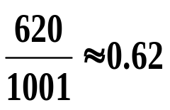
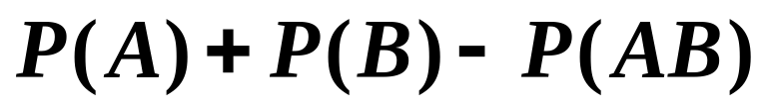
(3) 设A：第一次5个球中有3个红球
设B：第二次6个球中有2个黄球
原问题转换为求P(A∪B)
P(A∪B)=
=

Slide 22
随堂考试（25分钟）
1 . 今有两口箱子，第一箱装有 2个红球 1个白球，第二箱装有 3个红球 2个白球。现在从两箱中任取一箱，然后再从该箱中任取两球，每次取一个，不放回。
（1）求第一次取到红球的概率；
（2）在第一次取到红球的条件下，求第二次取到红球的概率；
2. 某工厂甲、乙、丙三车间生产同一种产品,产量分别占25%,35%,40%,废品率分别为5%,4%和2%.产品混在一起,求：
（1）总的废品率
（2）抽检到废品时,这只废品是由甲车间生产的概率.

